Slide 1

기억을 상기시켜 봅시다.
순식간에 돌아보는 지난 이야기

Slide 2
지난시간 무엇을 했나요?
지난 시간 우리는 기초적 지식과 페이지의 레이아웃을 디자인하고, 개발환경을 구축했습니다.
가장 많은 시간을 할애한것은 My-SQL 부분이였습니다.
앞으로 시간을 많이 투자할곳은 DB와 페이지코드 작성이 될것같습니다.
다음시간으로 가기전에 지금 복습 PPT가 도움이 되었으면 좋겠습니다.

Slide 3
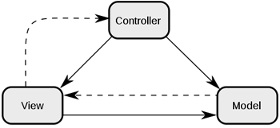
첫번째. 기억해봐! MVC 패턴!
MVC 구조. 즉 Model – view – controller 은 소프트웨어개발의 시작입니다.
소프트웨어의 건축단계를 말합니다.
Model : 데이터 구조
View : 사용자에게 보여지는 곳
Controller : 모델과 뷰사이에서 동작합니다.
데이터와 로직사이 상호작용을 관리합니다.

Slide 4
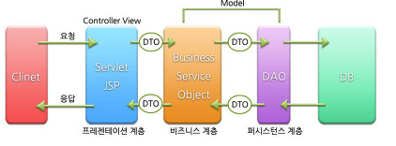
MVC패턴은 두가지가 있었죠?
DTO : Data Transfer Object.
데이터전송을위한 개체
패턴 1 입니다. JSP가 Controller와 view 역할을 동시에합니다. 현재 우리의 개발방식이기도 합니다.
언뜻 그림이 복잡해 보이지만 찬찬히 보면 복잡하게 통신을 하지는 않습니다.
사용자의 요청을 JSP가 전부 다 처리합니다. ( Java bean으로 작업처리와 웹브라우저에 결과 출력)
작업량이 많지않기때문에 빠르게 작업할수있습니다. 그러나 특성상 코드가 분리되어있지않기때문에
코드의 재활용이나 수정이 번거롭다는 단점이있습니다.

Slide 5
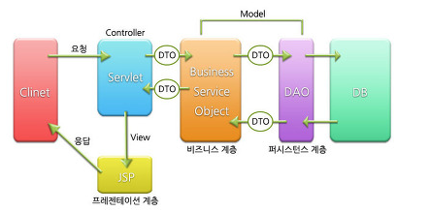
MVC패턴은 두가지가 있었죠?
DTO : Data Transfer Object.
데이터전송을위한 개체
패턴 2 입니다. Model – view - Controller가 확실히 나누어져있습니다.
패턴 1과 달리 비즈니스 계층과 프레젠테이션 계층이 나뉨으로써 디자이너와 개발자의
작업이 분리됩니다. 이는 서로의 파트에 집중할수있는 장점이 됩니다.
대규모 작업에 쓰기 적합합니다.

Slide 6
두번째. 웹의 특성 기억해?
<div>원래저는 그냥 크게크게 써요. </div>
1
One
<div>여기 칸 전체를 써버릴거에요</div>
two
2
One
two
three
3
<span>저는 내용만큼만 쓸래요.</span>
three
inline
block
One
two
three
One
two
three
기본적으로 웹은 왼쪽정렬 + 블록이 기본입니다. 즉 스택형이라는 말입니다.
코드를 짜면서 각 컨텐츠들의 위치가 마음대로 안되었던것은 주로 그 특성을 무시했기 때문입니다.
이를 관리하기위해 우리는 블록형을 인라인형으로 바꾸거나, <div>나 <span>으로 효율적인
공간관리를 해야합니다.

Slide 7
세번째. My-SQL 어디까지했었죠?
DB 만들기.
Create Database 데이터베이스이름 option;
Ex ) Create Database CJ_DB default character set utf8;
2. 사용할 DB 선택하기.
use 데이터베이스이름;
Ex ) use CJ_DB;
3. 계정만들기
create user 계정아이디@ ‘호스트’ identified by ‘ 비밀번호’ ;
Ex ) create user test1@ ‘%’ identified by ‘1234’
4. 계정에 권한 부여하기.
Grant all privileges on DB이름.* to ‘계정아이디‘@’호스트’
Ex) Grant all privileges on CJ_DB.* to ‘test1’@’%;

Slide 8
사실은 DB용어를 잘 모르겠어요.
기초적 DB용어를 잠시 설명하는 시간을 가지겠습니다.
다음장에서는 ( JSP와 DB데이터처리) DB테이블정의서 작성과 함께
주요하게 짚고 넘어가는것이 Key 입니다.
DB에서 key 란, 데이터베이스에서 검색이나 정렬을 할때 기준이 되는것을 의미합니다.
그중에서도 다음장에서 쓰이는 기본키와 유니크키에 대한 설명을 해드리겠습니다.
기본키(Primary Key): 한 릴레이션에서 특정 튜플을 유일하게 구별할수있는 속성이다.
Null값을 가질수없으며 기본키로 지정된 속성은 중복된값을 가질수없다.
유니크 키 (Unique Key) : 기본키와 달리 한 릴레이션에서 여러 개 지정이가능하다.
테이블에서 unique한 컬럼만 잡을수 있는 index입니다.
해당컬럼을 조회조건으로 가장 빠르게 조회할수 있게
index를 잡으며 무결성체크에도 사용됩니다.

Slide 9
아직은 확실히 말할수는 없겠지만.
앞으로 내용을 진행하면서 생기는 궁금증을 검색하거나 아니면 어느순간 코딩하다가
알수도있습니다. 지금 당장 모른다고 해서 너무 걱정하지는마세요.
질문은 잘 정리해서 질문의 요지를 확실히 하면 좋습니다. 본인이 어느부분이 이해가 안가는지가 확실하게 잡힌다면 내용을 이해하고 있는것이고,
만약 모르는건 확실한데 질문의 갈피를 못잡고 주제와 동떨어진 질문이 나온다면
차분하게 처음부터 설명이 필요한 단계입니다.

Slide 10
힘내서 다음이야기로 가봅시다.
DB테이블정의서 > JSP와DB데이터 순으로 읽으시면 됩니다.
물 한잔 마시고 시작해봅시다.
Never stop Learning

